Slide 1
Техника безопасности на уроках лыжной подготовки.
Выступающие:
Филина Людмила Петровна, учитель физической культуры ГБОУ СОШ № 545 Курортного района Санкт-Петербурга, методист по физической культуре ГБУ ИМЦ Курортного района Санкт-Петербурга

Slide 2
Содержание
Предисловие
1. ОБЩИЕ ТРЕБОВАНИЯ ТЕХНИКИ БЕЗОПАСНОСТИ
1.1.Учащимся запрещается:
1.2.Учащиеся обязаны:
1.3.Учителю (тренеру) запрещается:
2. ТРЕБОВАНИЯ ТЕХНИКИ БЕЗОПАСНОСТИ ПЕРЕД НАЧАЛОМ ЗАНЯТИЙ.
3. ТРЕБОВАНИЯ ТЕХНИКИ БЕЗОПАСНОСТИ ВО ВРЕМЯ ЗАНЯТИЙ
4. ТРЕБОВАНИЯ ТЕХНИКИ БЕЗОПАСНОСТИ В АВАРИЙНЫХ СИТУАЦИЯХ
5. ТРЕБОВАНИЯ ТЕХНИКИ БЕЗОПАСНОСТИ ПО ОКОНЧАНИИ ЗАНЯТИЙ

Slide 3
Зимой наша страна становится раздольным местом для тех, кто любит ездить на лыжах или кататься на коньках и санках. В школьную программу физического развития в обязательном порядке включены занятия одним из зимних видов спорта, а именно уроки лыжной подготовки. Они помогают укрепить иммунную систему, способствуют развитию всех групп мышц.
Школьная программа включает лыжную подготовку во всех классах с 1-11. Занятиям на лыжах отведено 16 учебных часов. В результате этих занятий школьники учатся обращаться с лыжами, осваивают способы передвижения на них, что повышает физическую активность и укрепляет здоровье.
Чтобы решить эти задачи, важно освоить технику лыжной подготовки. Детей учат правильному выполнению заданий преподавателя. При этом уделяется внимание отдельным элементам. Чтобы научиться скатываться с горы, дети отрабатывают технику съезда и учатся правильно тормозить. Вне зависимости от возраста, необходимо соблюдать технику безопасности на уроках лыжной подготовки. В начальной школе детям прививают самые первые навыки обращения с лыжами. Поэтому вопрос соблюдения техники безопасности здесь очень важен.

Slide 4
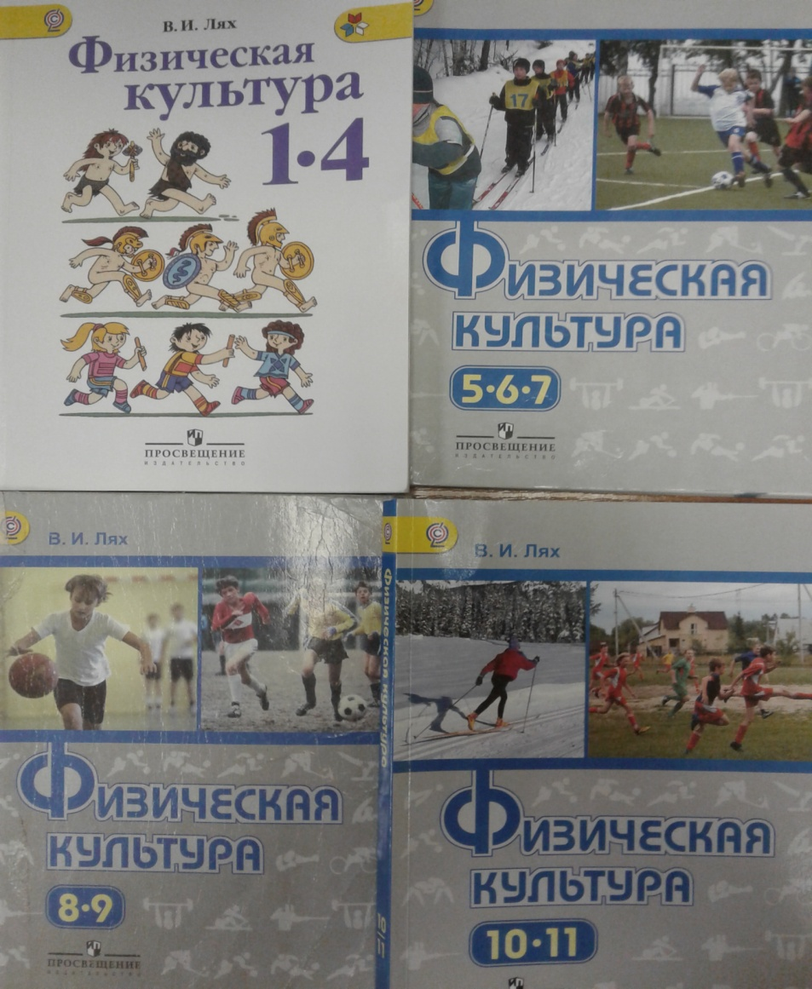
Предмет: Физическая культура

Slide 5
1. ОБЩИЕ ТРЕБОВАНИЯ БЕЗОПАСНОСТИ
1.1 .К занятиям на лыжах допускаются учащиеся, прошедшие инструктаж по охране труда, медицинский осмотр и не имеющие противопоказаний по состоянию здоровья.
1.2. При проведении занятий по лыжам учащиеся обязаны соблюдать правила поведения, расписание учебных занятий, установленные режимы занятий и отдыха.
1.3. Учащиеся должны одеваться в соответствии с температурой внешней окружающей среды, чтобы избежать обморожений.
1.4. Учащиеся должны быть предельно осторожными, чтобы избежать травм при падении во время катания на лыжах.
1.5. Учащиеся должны проверять крепление лыж к обуви, чтобы избежать травм.
1.6. Учащиеся должны правильно подогнать лыжные ботинки, чтобы избежать потертости ног.

Slide 6
1.7. При получении травмы учащийся обязан немедленно поставить об этом в известность учителя (тренера), который сообщает об этом администрации образовательного учреждения. При неисправности лыжного инвентаря прекратить занятия и сообщить об этом учителю (тренеру).
1.8. В процессе занятий ученики обязаны соблюдать установленный порядок проведения учебных занятий и правила личной гигиены.

Slide 8
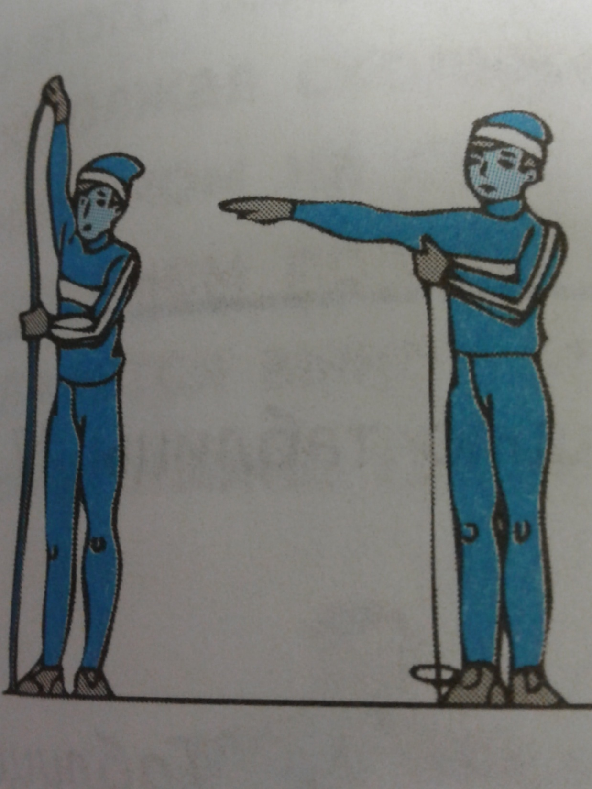

Slide 9
Учащимся запрещается:
-приносить колющие, режущие, легковоспламеняющиеся предметы;
- бегать без разрешения учителя, толкать друг друга; кидать друг в друга различные предметы;
-трогать без разрешения учителя (тренера) спортивное снаряжение.

Slide 10
Учащиеся обязаны:
- переодеваться в лыжный костюм в раздевалке спортзала до начала урока;
- в течение первых 5 минут урока, оставив сменную обувь в гардеробе, взять лыжи и приготовиться к уроку;
- пройти инструктаж по охране труда перед уроками лыжной подготовки;
- выполнять требования охраны труда и правил для учащихся при проведении уроков по лыжной подготовке;
- иметь спортивную форму для занятий на лыжах.

Slide 11
Учителю (тренеру) запрещается:
- оставлять без присмотра учащихся;
- допускать к занятиям учащихся, не прошедших инструктаж по охране труда и технике безопасности при проведении занятий по лыжам; - использовать неисправное спортивное оборудование и инвентарь;
- пройти инструктаж по охране труда при проведении занятий по лыжам;
- подготовить лыжную базу для обеспечения всех учащихся инвентарем на уроках физической культуры;
- провести инструктаж по охране труда и технике безопасности по лыжной подготовке для всех учащихся с обязательной отметкой в «Журнале инструктажа по технике безопасности»;

Slide 12
- обеспечить устойчивость мебели, имеющейся на лыжной базе;
- обеспечить исправность лыж и лыжных палок;
- проводить занятия по лыжной подготовке только по согласованию с врачом образовательного учреждения в соответствии с температурой воздуха;
- проверить перед началом занятий одежду учащихся, ознакомиться с медицинскими показаниями,
- проверить крепление лыж к обуви;

Slide 13
- о возникших неполадках сообщить администрации школы;
- исключить из пользования непригодное оборудование;
- обеспечить устойчивый порядок и дисциплину учащихся во время лыжных занятий и в процессе подготовки к ним на переменах;
- использовать различные формы проведения разминки перед проведением урока лыжной подготовки;
- соблюдать временные рамки урока лыжной подготовки (продолжительность самого занятия на лыжах не должна быть менее 30 минут);
- завершать урок за 5 минут до звонка, организованно вести учащихся в гардероб для смены одежды.
1.12. Учащиеся, допустившие невыполнение или нарушение инструкции по охране труда, привлекаются к ответственности, и со всеми обучающимися проводится внеплановый инструктаж по охране труда.

Slide 14
2. ТРЕБОВАНИЯБЕЗОПАСНОСТИ ПЕРЕД НАЧАЛОМ ЗАНЯТИЙ.
2.1. Учащиеся должны надеть легкую, теплую, не стесняющую движений одежду, шерстяные носки и перчатки или варежки.
2.2. Проверить исправность лыжного инвентаря и подогнать крепление лыж к обуви. Лыжные ботинки должны быть подогнаны по размеру ноги.
2.3. При обнаружении внезапной опасности на трассе прекратить катание и немедленно сообщить об этом учителю.

Slide 15
3. ТРЕБОВАНИЯТЕХНИКИ БЕЗОПАСНОСТИ ВО ВРЕМЯ ЗАНЯТИЙ
3.1. Учащиеся обязаны соблюдать интервал при движении на лыжах по дистанции 3-4м, при спусках с горы - не менее 30м.
3.2. При спуске с горы не выставлять вперед лыжные палки.
3.3. После спуска с горы не останавливаться у подножия горы во избежание столкновений с другими лыжниками.
3.4. Следить друг за другом и немедленно сообщить учителю о первых же признаках обморожения.
3.5. Во избежание потертостей ног не ходить на лыжах в тесной или слишком свободной обуви.

Slide 17
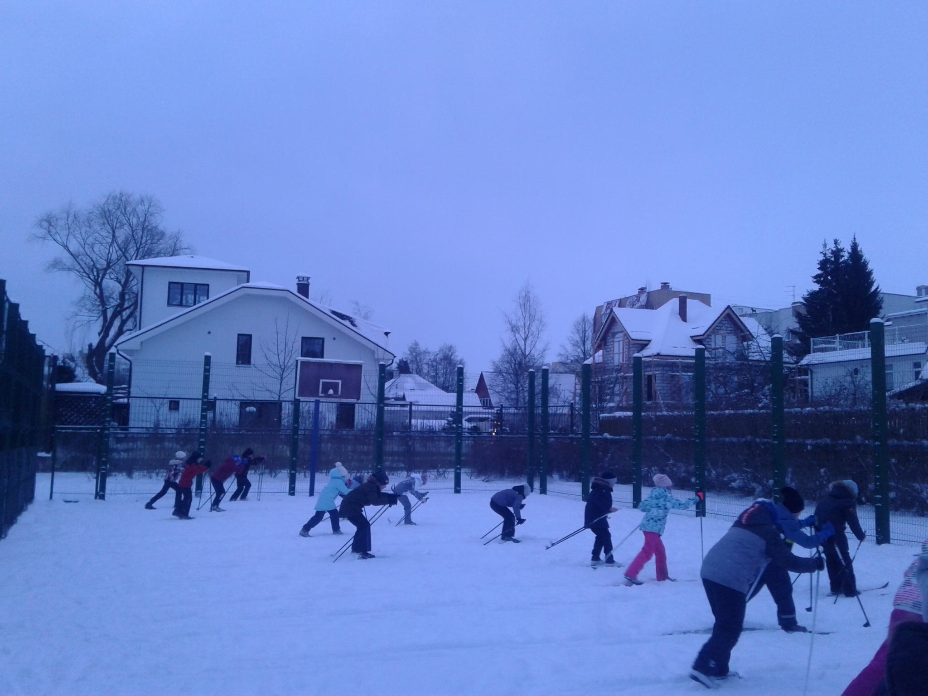

Slide 18
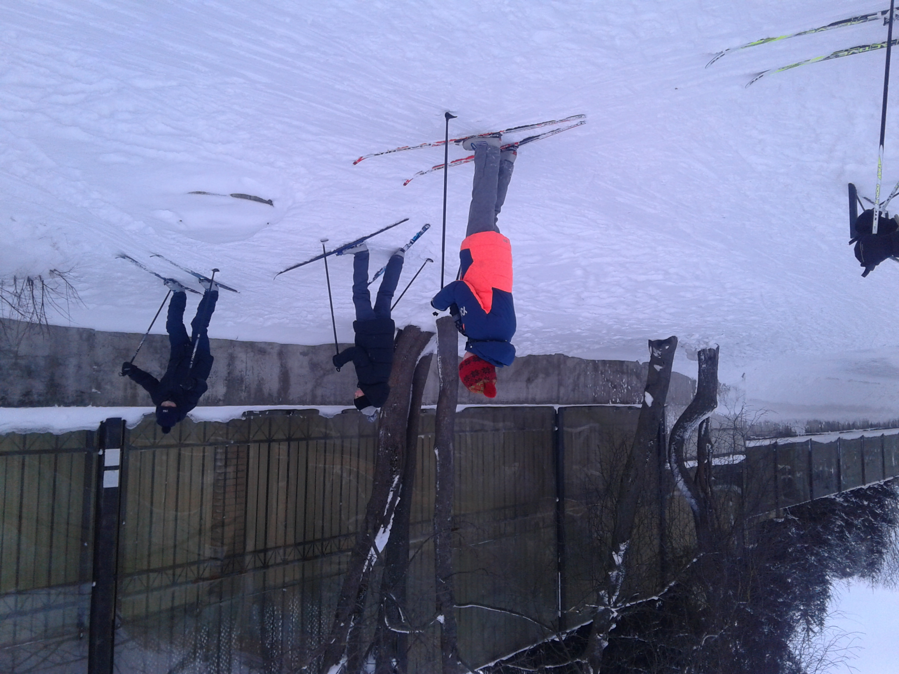

Slide 19
4. ТРЕБОВАНИЯ ТЕХНИКИ БЕЗОПАСНОСТИ В АВАРИЙНЫХ СИТУАЦИЯХ
4.1. При поломке или порчи лыжного снаряжения и невозможности починить его в пути сообщить об этом учителю и с его разрешения двигаться к месту расположения гимназии.
4.2. При первых признаках обморожения, а также при плохом самочувствии сообщить об этом учителю.
4.3. При получении травмы немедленно сообщить об этом учителю, который должен оказать первую помощь, при необходимости отправить его к врачу гимназии в сопровождении взрослого или в ближайшее лечебное учреждение.

Slide 20
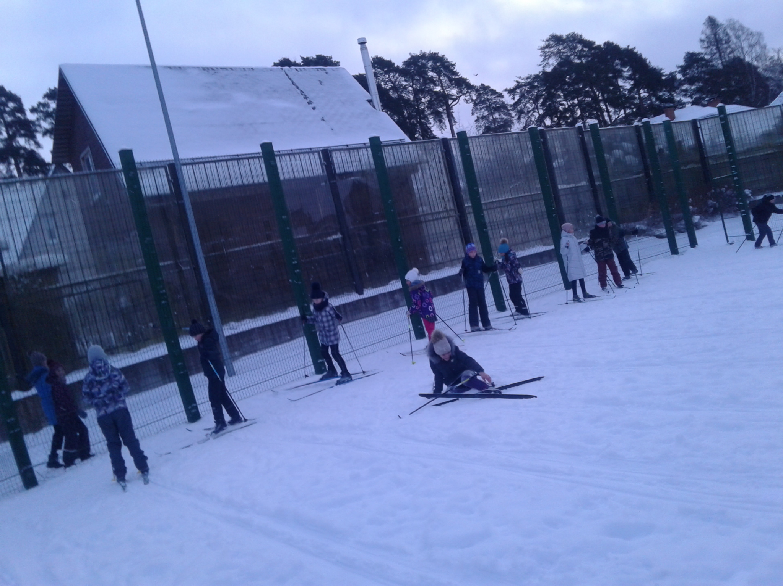

Slide 21
5. ТРЕБОВАНИЯ ТЕХНИКИ БЕЗОПАСНОСТИ ПО ОКОНЧАНИИ ЗАНЯТИЙ
5.1.Учащиеся обязаны убрать в отведенное для хранения место весь инвентарь.
5.2. Тщательно вымыть руки с мылом.

Slide 23
Лыжный спорт – это не просто физкультура на свежем воздухе. Он помогает закаливать организм и способствует всестороннему физическому развитию школьника.
Физическая активность напрямую влияет на здоровье ребенка.
Уроки на свежем воздухе улучшают мозговую активность.
Техника безопасности на уроках лыжной подготовки – это основа сохранения физического здоровья детей.
Школьная физкультура не делает из детей профессионалов спорта, но помогает им полноценно физически развиваться.
В здоровом теле – здоровый дух.

Slide 24
Спасибо за внимание!!!

